Slide 1
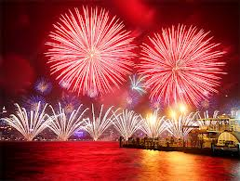

Slide 2
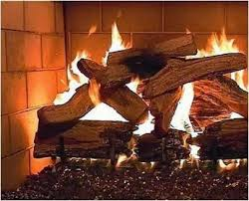
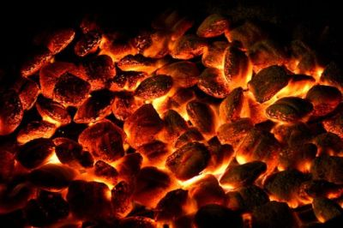
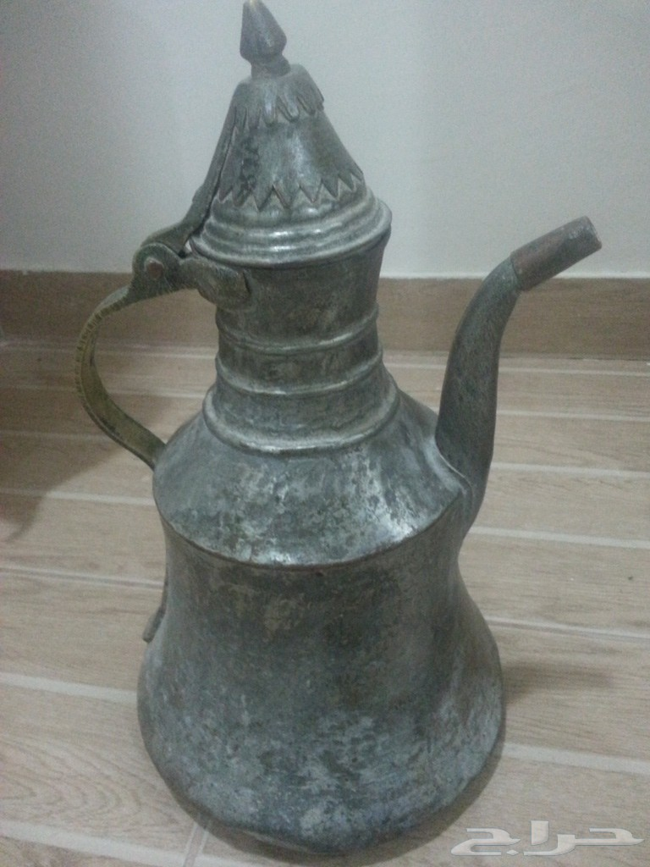
تفاعلات تلقائية وتفاعلات غير تلقائية

Slide 3
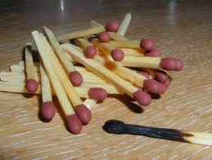
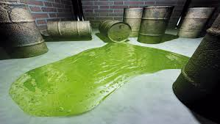
شارة البدء
ونعني بها طاقة بدء التفاعل أو طاقة التنشيط وهي التي تلزم
لبدء التفاعل

Slide 4
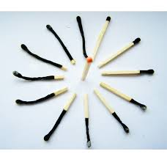
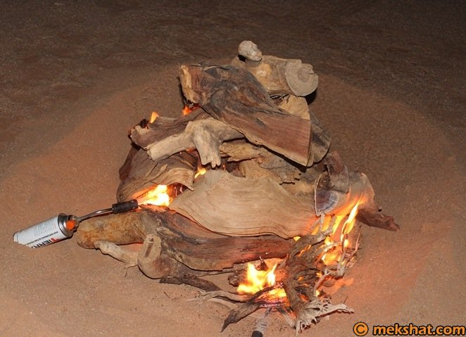
سرعة التفاعل الكيميائي
مدى سرعة حدوث تفاعل كيميائي عند بدئه
لايجاد سرعة التفاعل نجد سرعة استهلاك المتفاعلات أو سرعة
تكون النواتج

Slide 5
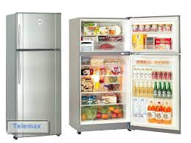
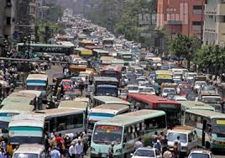
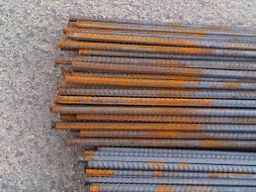
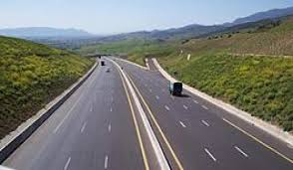
العوامل المؤثرة في سرعة التفاعل
1) الحرارة : حفظ الأطعمة في الثلاجات يبطئ من سرعة التفاعلات
2) التركيز :كلما كانت الذرات المتفاعلة قريبةمن بعض تزيد السرعة
3) مساحة السطح : تزداد السرعة بزيادة عدد الذرات المعرضة
للتفاعل

Slide 6
المثبطات والمحفزات
مواد تؤدي إلى ابطاء التفاعل
مواد تسرع التفاعل ولا تظهر في التفاعل الكيميائي
مثبطات
محفزات

Slide 7
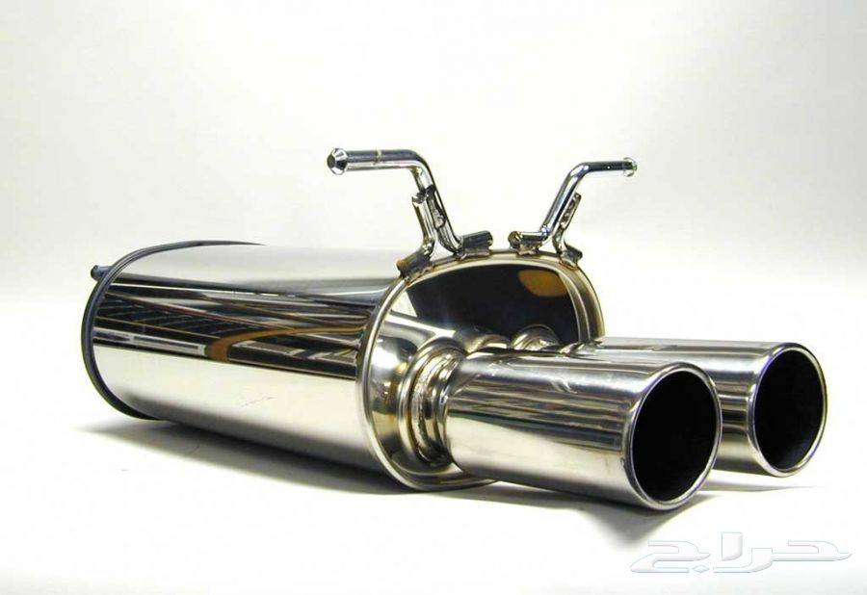
المحفزات المحولة

